Slide 1


Podrán asociarse inmediatamente al Fondo,
los empleados que tengan vinculación laboral con alguna
de las empresas de Roldán Logística.
Modalidades de AHORRO
Ahorro Permanente (AP) + Aportes
Ahorro Ordinario (AO) = CDAT
Ahorro Especial (AE) = Cuenta Ahorros
Porque en AHORRO…
somos la solución!
Las mejores tasas de interés para tus ahorros

Slide 2


CRÉDITOS
De acuerdo con tus necesidades, tenemos la solución
a través de nuestras líneas de crédito
Ordinario
Extraordinario
Anticipo de Prima
Crediya
Especial
Mi Tarjeta FEROLDAN
CONSUMO
Tecnología
Seguros y SOAT
Educativo
Salud
Calamidad Doméstica
Vehículo o Moto (Nuevo o Usado)
Credifuturo (Vivienda Nueva o Usada)
Bienes y Servicios (Convenios)
Compra de Cartera
De temporada
SOCIALES
Las menores tasas de interés
Aplica seguro de vida sobre tus créditos
Rapidez y agilidad en trámites crediticios

Slide 3




AUXILIOS
AYUDAS ECONÓMICAS
Solo por ser asociado y de acuerdo con tu antigüedad
obtienes ayudas económicas para:
Apoyo a la Educación
Educación, Capacitación y
Formación en todas las áreas del saber
Cultura Recreación y Deporte
Actividades de Integración
Deportivas
Día de los Niños
Caminatas Ecológicas
Solidaridad
Auxilio de Salud, Vacunas o Maternidad
Planes Exequiales
Calamidad Doméstica
Calidad de Vida
Promocionales de Vivienda
“MEJORA TU CASA Y VIVE MEJOR ”
Consultar Reglamento de Bienestar Social

Slide 4















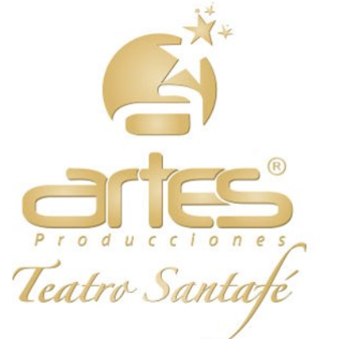












CONVENIOS
Obtén beneficios y descuentos con nuestros mejores proveedores
Previsión y Seguros
Turismo
Tecnología
Salud
Diversión Familiar
Capacitación

Slide 5

Porque en el Fondo… somos la solución!
Gracias…
Por darse esta oportunidad!!!
feroldan@roldanlogistica.com
feroldan1@roldanlogistica.com
feroldan2@roldanlogistica.com
feroldan3@roldanlogistica.com
Cra. 100 No. 25 B 40
PBX (571) 4042904 ext. 2200,2201, 2202
Cel: 315 327 3984
Bogotá, D.C., Colombia
www.feroldan.com

